Slide 1
Основные направления государственной политики в сфере противодействия коррупции
Лекция для филиала Общероссийской общественно-
государственной просветительской организации
«Российское общество «Знание» в Калужской области
2017 год

Slide 2
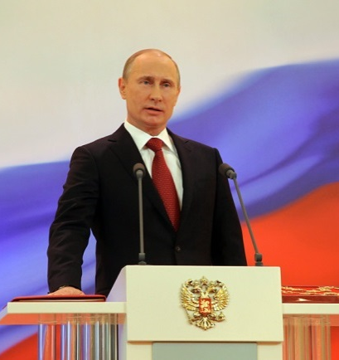
… борьба с коррупцией – это не шоу,
она требует профессионализма,
серьёзности и ответственности, только
тогда она даст результат, получит
осознанную, широкую поддержку со
стороны общества…
из послания Президента Российской Федерации
Федеральному Собранию Российской Федерации,
1 декабря 2016 года

Slide 3

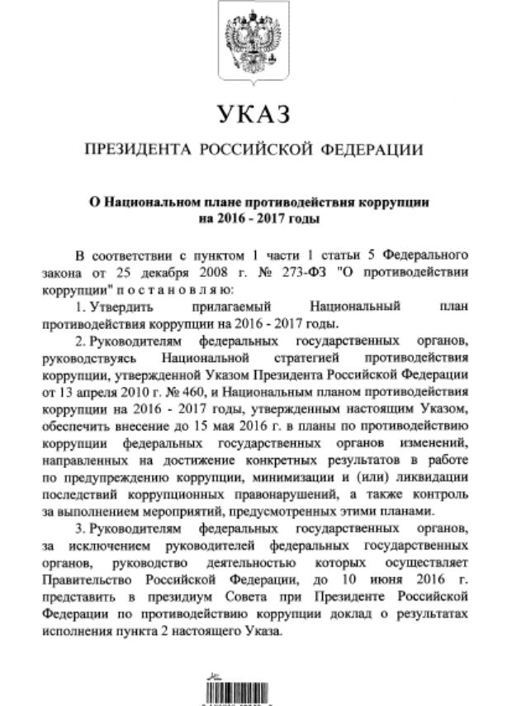
Основные нормативные акты
в сфере противодействия коррупции

Slide 4
Коррупция – это:
1) злоупотребление служебным положением,
2) дача и получение взятки,
3) злоупотребление полномочиями,
4) коммерческий подкуп,
5) незаконное использование должностного положения в целях получения выгоды в виде денег, ценностей, иного имущества или услуг имущественного характера, иных имущественных прав
Статья 1 Федерального закона
«О противодействии коррупции»

Slide 5
Противодействие коррупции - это:
предупреждение коррупции, в том числе выявление и последующее устранение причин коррупции (профилактика коррупции),
выявление, предупреждение, пресечение, раскрытие и расследование коррупционных правонарушений (борьба с коррупцией),
минимизация и (или) ликвидация последствий коррупционных правонарушений
Статья 1 Федерального закона
«О противодействии коррупции»

Slide 6
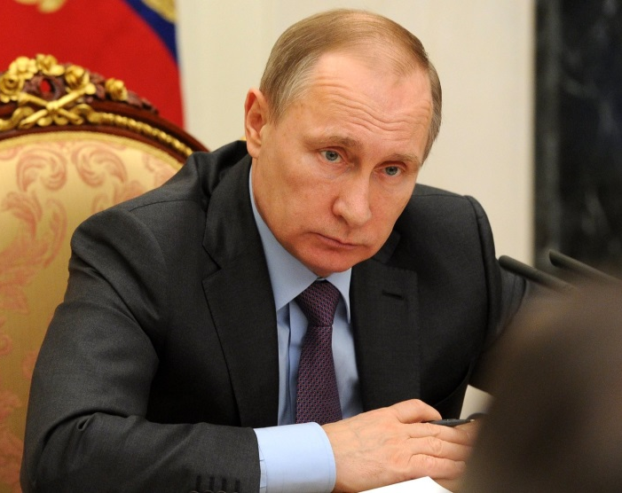
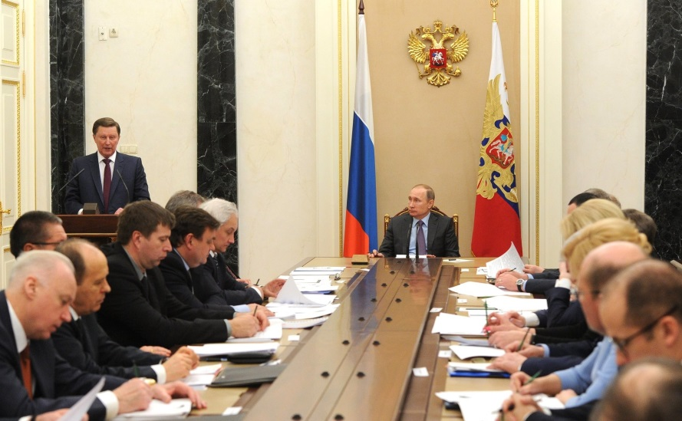
Совет при Президенте Российской Федерации по противодействию коррупции
На заседаниях Совета обсуждаются
вопросы по совершенствованию
государственной антикоррупционной политики

Slide 7
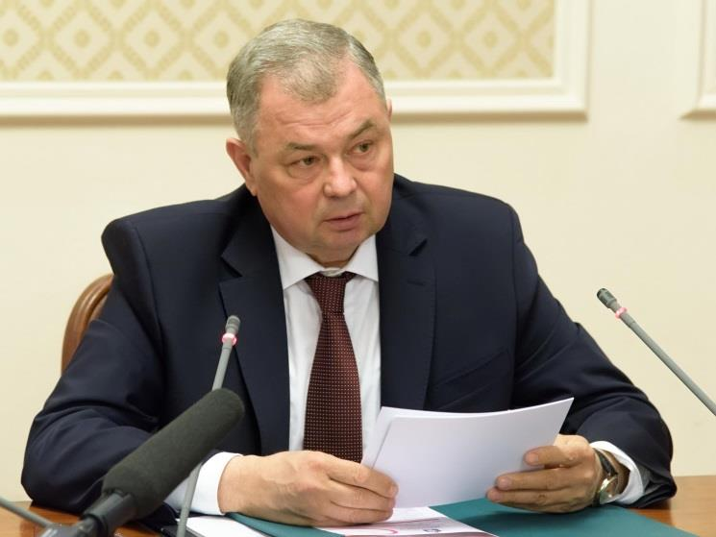
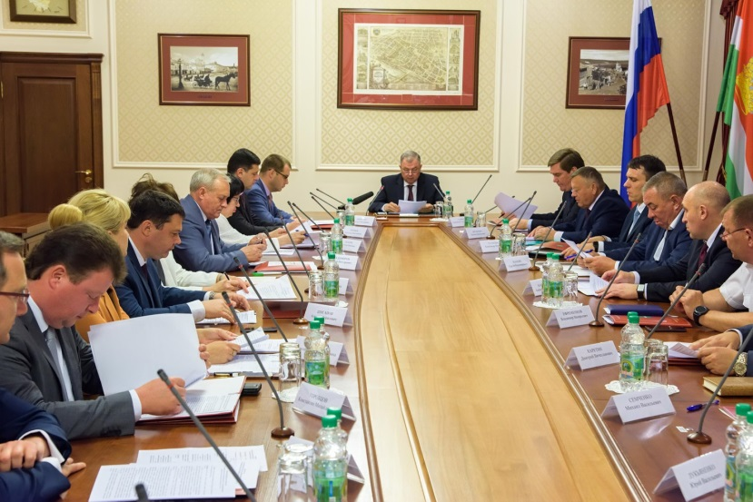
Комиссия по координации работы по противодействию коррупции в Калужской области
На заседаниях комиссии
рассматриваются актуальные вопросы, посвященные противодействию коррупции в Калужской области

Slide 8
Основные задачи отдела по профилактике:
формирование у лиц, замещающих государственные должности, гражданских и муниципальных служащих и граждан нетерпимости к коррупционному поведению
профилактика коррупционных правонарушений в органах исполнительной власти Калужской области, подведомственных организациях
осуществление контроля за соблюдением лицами, замещающими государственные должности, гражданскими служащими и руководителями подведомственных организаций запретов, ограничений и требований, установленных в целях противодействия коррупции
Администрация Губернатора
Калужской области
(орган Калужской области по профилактике коррупционных и иных правонарушений)
Советник Губернатора Калужской области
по вопросам противодействия коррупции, законодательства
и права
Отдел по профилактике коррупционных правонарушений Администрации Губернатора
Калужской области
Ответственные за противодействие коррупции в органах власти, органах местного самоуправления, учреждениях

Slide 9
в сфере земельного законодательства
в сфере государственных закупок
коррупционные
п р а в о н а р у ш е н и я
Бытовая коррупция
(в сферах здравоохранения, образования, ЖКХ)
в бюджетных учреждениях и организациях

Slide 10







Взяткой могут быть:
Предметы: деньги, в том числе валюта, банковские чеки и ценные бумаги, изделия из драгоценных металлов и камней, автомашины, продукты питания, видеотехника, бытовые приборы и другие товары, квартиры, дачи, загородные дома, гаражи, земельные участки и другая недвижимость
Услуги и выгоды: лечение, ремонтные и строительные работы, санаторные и туристические путевки, поездки за границу, оплата развлечений и других расходов безвозмездно или по заниженной стоимости

Slide 11


Завуалированная форма взятки:
банковская ссуда в долг или под видом погашения несуществующего долга,
оплата товаров, купленных по заниженной цене,
покупка товаров по завышенной цене,
заключение фиктивных трудовых договоров с выплатой зарплаты взяточнику, его родственникам, друзьям,
получение льготного кредита,
завышение гонораров за лекции, статьи, и книги,
«случайный» выигрыш в казино,
прощение долга,
уменьшение арендной платы,
увеличение процентных ставок по кредиту и т.д.

Slide 12
Распределение ответов респондентов на вопрос:
«Попадали ли Вы (Ваши родственники, знакомые, друзья) за последний год в ситуацию, когда бы пришлось прибегнуть к неформальному вознаграждению (подарку, взятке и т.д.) при обращении в государственные органы или учреждения?»
5 место в ЦФО
(в % от числа опрошенных)
Российская Федерация, федеральный округ, субъект РФ | Варианты ответов |  |  | Итого
 | да | нет | затрудняюсь ответить
Российская Федерация | 13,6 | 74,9 | 11,5 | 100,0
ЦФО | 13,7 | 76,1 | 10,2 | 100,0
Белгородская область | 12,2 | 70,8 | 17,0 | 100,0
Брянская область | 7,5 | 65,0 | 27,5 | 100,0
Владимирская область | 9,7 | 74,5 | 15,8 | 100,0
Воронежская область | 23,8 | 68,2 | 8,0 | 100,0
Ивановская область | 7,8 | 81,0 | 11,2 | 100,0
Калужская область | 8,7 | 85,2 | 6,1 | 100,0
Костромская область | 8,2 | 82,8 | 9,0 | 100,0
Курская область | 15,8 | 70,0 | 14,2 | 100,0
Липецкая область | 20,3 | 58,5 | 21,2 | 100,0
Московская область | 11,5 | 87,5 | 1,0 | 100,0
Орловская область | 22,5 | 61,8 | 15,7 | 100,0
Рязанская область | 15,5 | 74,8 | 9,7 | 100,0
Смоленская область | 15,0 | 75,8 | 9,2 | 100,0
Тамбовская область | 16,2 | 60,2 | 23,6 | 100,0
Тверская область | 13,0 | 71,0 | 16,0 | 100,0
Тульская область | 7,0 | 80,2 | 12,8 | 100,0
Ярославская область | 17,0 | 75,5 | 7,5 | 100,0
г.Москва | 14,3 | 76,9 | 8,8 | 100,0
2 место в ЦФО
Социологический опрос проводился Службой специальной связи и информации ФСО России в 85 субъектах Российской Федерации с 3 по 21 октября 2016 года (выборка опроса составила 47302 человека)

Slide 13
Ответственность физических лиц за совершение коррупционных правонарушений
Уголовная ответственность за преступления коррупционной направленности
Административная ответственность за коррупционные правонарушения
Дисциплинарная ответственность за коррупционные правонарушения
Гражданско-правовая ответственность
Статья 13 Федерального закона
«О противодействии коррупции»

Slide 14

Уголовная ответственность за совершение коррупционных правонарушений
получение взятки (статья 290)
дача взятки (статья 291)
посредничество во взяточничестве (статья 291.1)
мелкое взяточничество (статья 291.2)
Наиболее распространенные составы
коррупционных преступлений,
предусмотренные уголовным законодательством

Slide 15
Мелкое взяточничество
Уголовный кодекс Российской Федерации дополнен ст. 291.2, согласно которой предусмотрена ответственность за получение взятки, дачи взятки лично или через посредника в размере, не превышающем 10 000 рублей
Наказание за мелкое взяточничество
Штраф до 1 миллиона рублей или в размере заработной платы или иного дохода осужденного за период до 1 года;
Исправительные работы на срок до 3 лет;
Ограничение свободы на срок до 4 лет;
Лишение свободы на срок до 3 лет

Slide 16
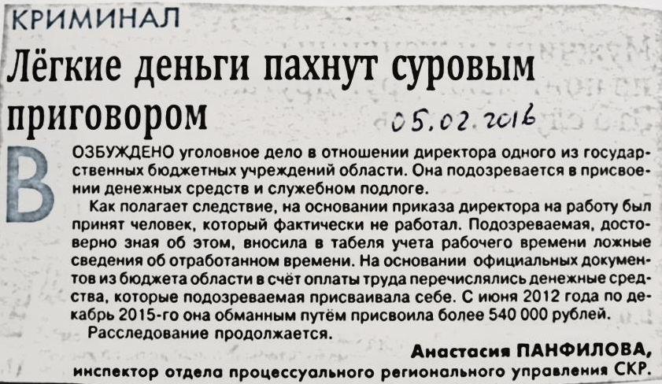
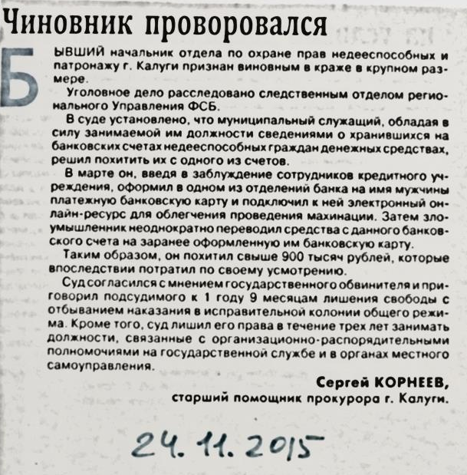

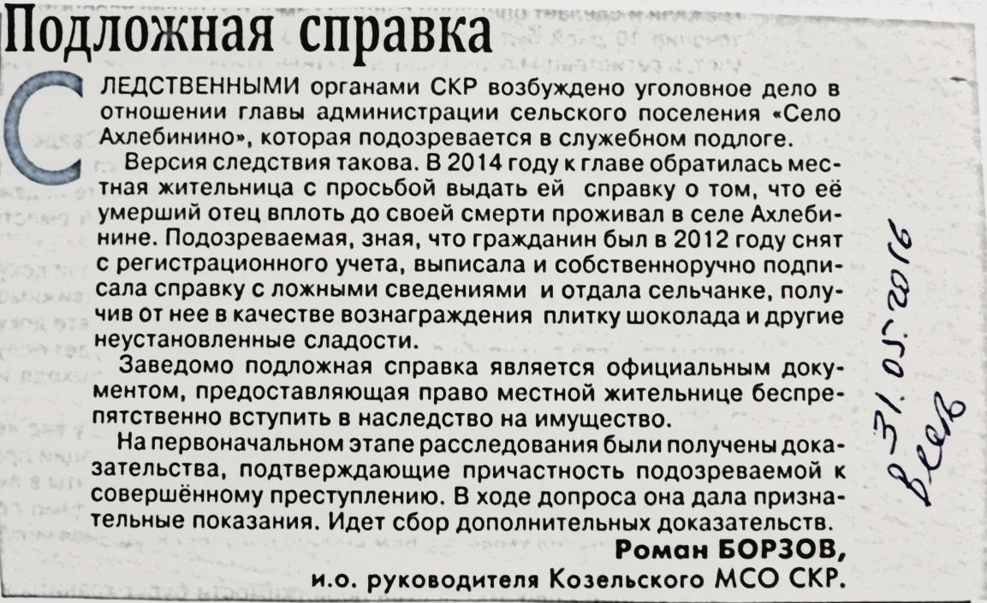


Slide 17
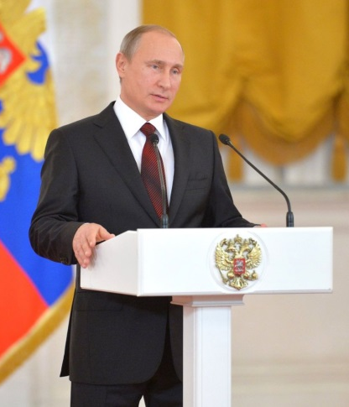
«В последние годы было немало громких дел в отношении чиновников муниципального, регионального, федерального уровня.
При этом, подчеркну, абсолютное большинство государственных служащих – честные, порядочные люди, работающие на благо страны.
Но ни должность, ни высокие связи, ни былые заслуги не могут быть прикрытием для нечистых на руку представителей власти.»
из послания Президента Российской Федерации
Федеральному Собранию Российской Федерации,
1 декабря 2016 года

Slide 18
Меры по предупреждению
коррупции в организации
1) определение ответственных за профилактику коррупционных правонарушений;
2) сотрудничество с правоохранительными органами;
3) разработка и внедрение стандартов и процедур по обеспечению добросовестной работы организации;
Статья 13.3 Федерального закона
«О противодействии коррупции»

Slide 19
Меры по предупреждению
коррупции в организации
4) принятие кодекса этики и служебного поведения работников организации;
5) предотвращение и урегулирование конфликта интересов;
6) недопущение составления неофициальной отчетности и использования поддельных документов
Статья 13.3 Федерального закона
«О противодействии коррупции»

Slide 20
Благодарим за внимание!
Телефоны отдела
по профилактике коррупционных правонарушений Администрации Губернатора Калужской области:
(4842) 778-254, 778-564, 778-393

